Slide 1

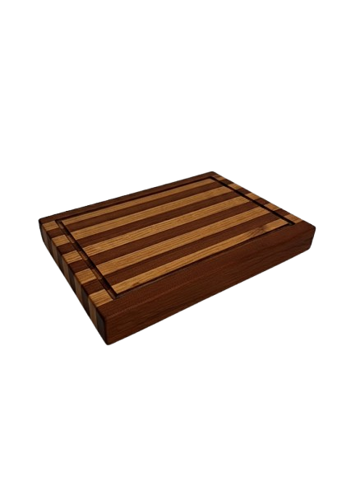



Tabla de Picado - Edge Grain
Material: Encino y Tzalam seleccionados.
Dimensiones: 35 × 25 cm · Grosor 1”.
Diseño: Canal perimetral para jugos + perforación lateral para un agarre cómodo.
Acabado: Aceite mineral grado alimentario y cera de abeja.
Características: Gomas antideslizantes para mayor estabilidad.
Hecha a mano en México.
CRJ muebles
55-3702-7887
crj_muebles@outlook.com

Slide 2


Slide 3
Modo Ficha Técnica
Ficha Técnica – Tabla de Picado Edge Grain
Madera:
• Encino y Tzalam seleccionados
• Ensamble tipo Edge Grain para mayor durabilidad
Dimensiones:
• Largo: 35 cm
• Ancho: 25 cm
• Grosor: 1” (2.54 cm)
Diseño:
• Canal perimetral recolector de jugos
• Perforación lateral para mejor agarre
• Bordes suavizados a mano
Acabado:
• Aceite mineral grado alimentario
• Sellado final con cera de abeja natural
Características adicionales:
• Gomas antideslizantes
• Resistencia elevada a humedad y deformación
• Fácil mantenimiento
Fabricación:
• Elaborada artesanalmente en México
• Selección de vetas y control de calidad por pieza

Slide 4
Modo Redes (Instagram / Facebook – atractivo y vendible)
✨ Tabla de Picado Edge Grain – Encino & Tzalam ✨
✔ Maderas premium: Encino + Tzalam seleccionados
✔ Medidas: 35 × 25 cm · Grosor 1”
✔ Funcional: Canal para jugos + agarre lateral
✔ Acabado pro: Aceite mineral grado alimentario + cera de abeja
✔ Segura: Gomas antideslizantes para máximo control
🇲🇽 Hecha a mano en México
📩 Pedidos por DM
📲 WhatsApp: 55-3702-7887

